Slide 1
Udvikling Kollektiv trafik i Viborg Kommune
Forsøg med nyt koncept for kollektiv trafik
i landdistrikter

Slide 2
Typer af kollektiv trafik i Viborg Kommune
Regionalruter bestilles af regionen, der skal spare
Togforbindelser Aarhus – Viborg – Struer + evt. nærbane
Flixbus mod København og busruten Frederikshavn – Esbjerg
Flextrafik
Flextur
Lokalruter bestilles af Kommunen
Bybusser, service linjer
Oplandsruter, deleruter med naboer
Vores tur – et forsøg i landdistrikterne i 4 lokaliteter
Anden kommunal kørsel som fx skolebusser, patientbefordring og specialkørsel

Slide 3
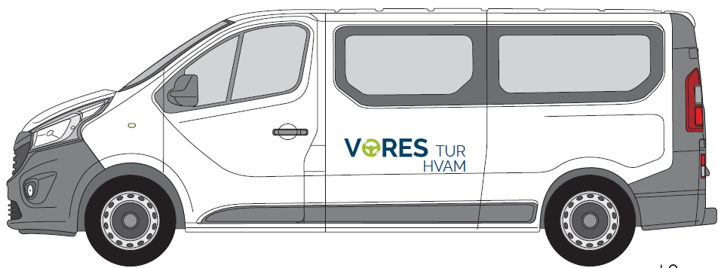
Vores Tur
2017
Trafikstyrelsen søges om tilskud
2018
Maj-oktober: Forsøgsprojekter gennemføres
November-december: Evaluering af forsøgsprojekter
December: Strategi for den fremtidige kollektive transport i landdistrikter.
2019
Januar – februar forsøget søges forlænget
Marts: Statusrapport sendt til Trafik-, Bygge og Boligstyrelsen, idet forsøget nu er forlænget – dog kun med minibusserne
Forsøget er forlænget til lidt ind i 2020

Slide 4
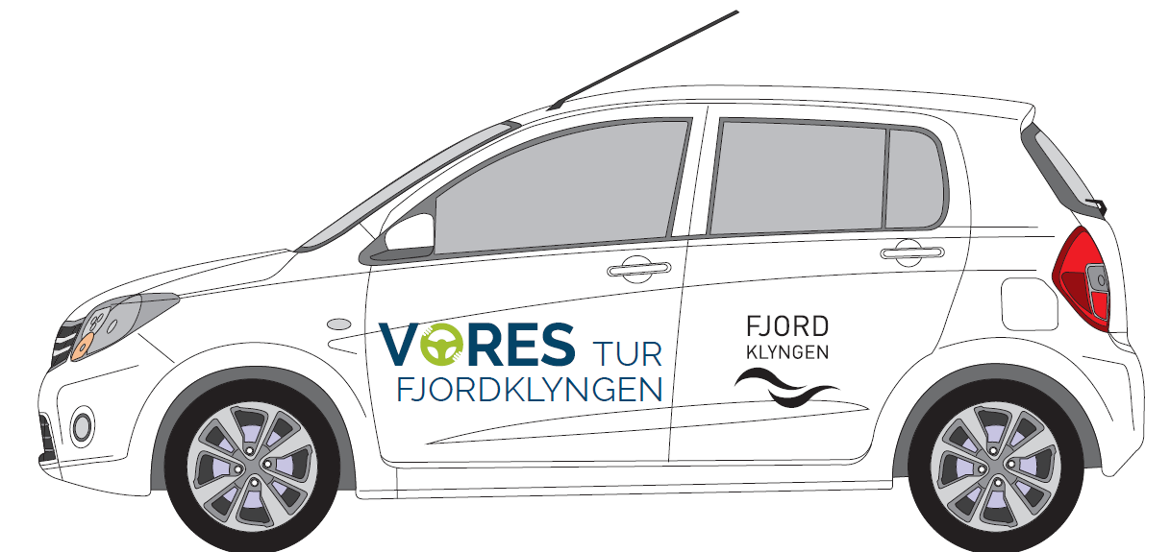
Hvor gennemføres forsøget
Vi udvalgte tre områder ud fra kendt viden om:
Eksisterende kollektiv trafik
Skolebusser
Landsbyer med aktive borgere
Områderne skulle være forskellige:
Afstand til Viborg
Type af eksisterende busbetjening
Passe til en økonomi på ca. 1 mio. kr. over 1 år
De udvalgte områder:
VEST: Vridsted, Vroue, Fly, Kjeldbjerg, Tastum, Sjørup og Sdr. Resen
NORD: Ulbjerg, Låstrup, Skringstrup, Skals, Sundstrup, Møldrup
ØST: Hammershøj, Ørum, Foulum, Vammen, Vejrumbro

Slide 5
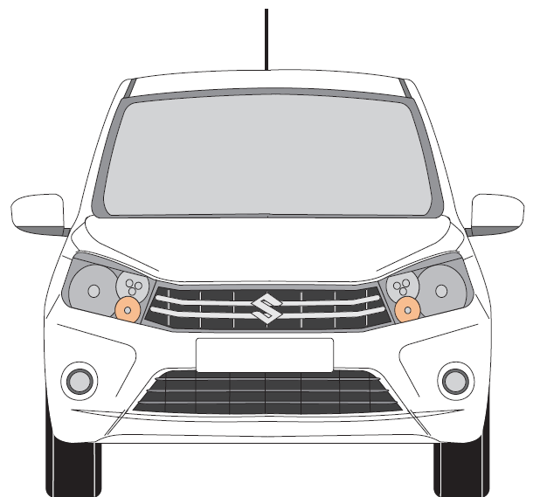
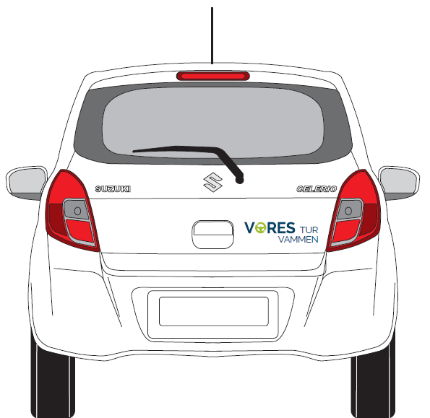
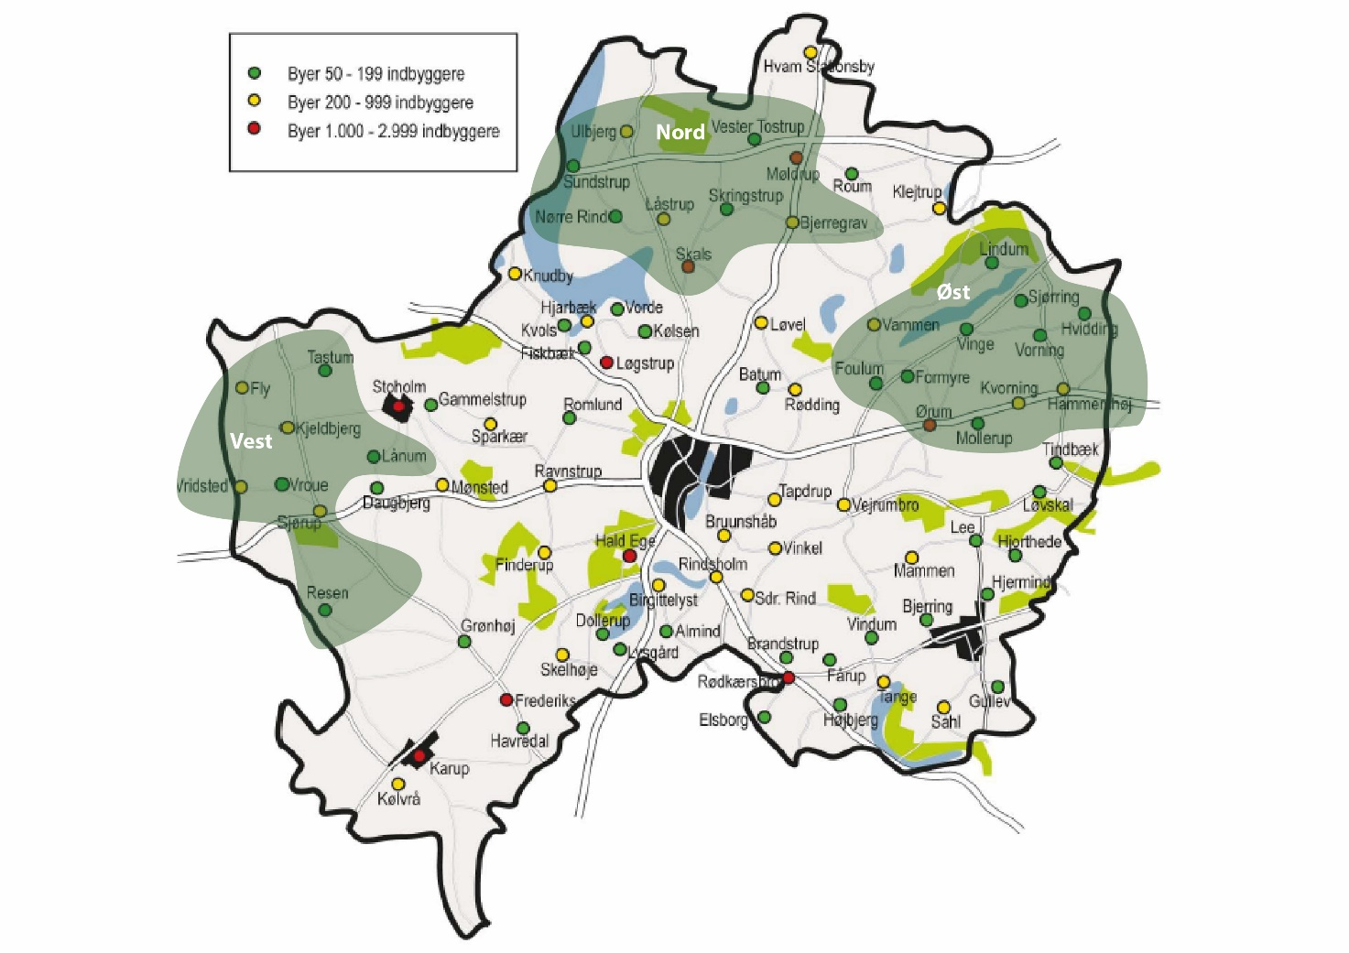
Projektets formål
At udvikle og afprøve nye former for kollektiv transport i Viborg Kommunes landdistrikter
At udfordre det etablerede system omkring den kollektive trafik i landdistrikter ved at udvikle nye koncepter, der blandt andet bygger på borgerinddragelse og frivillige ildsjæles indsats
At afklare hvorvidt det er muligt at etablere borgerdrevet kollektiv transport, og hvordan det kan organiseres og finansieres
At bidrage til fastlæggelsen og implementeringen af en ny strategi for den fremtidige kollektive transport i Viborg Kommunes landdistrikter.

Slide 6
Analyse af behov for bedre kollektiv trafik i landområderne
Hvad sker der i dag ude i de enkelte områder
Lokal eller regional bus eller tog
Samkørsel til/fra arbejde eller skole
Transport til fritidsaktiviteter
Foreninger –
Sport
Spejder
Sang/musik
Køber ind
Læge, tandlæge og lignende
Transportbehov, der ikke opfyldes
Er der noget, som kræver to biler
Er der noget, som man så bare må undvære
Nye behov for transportmuligheder

Slide 7
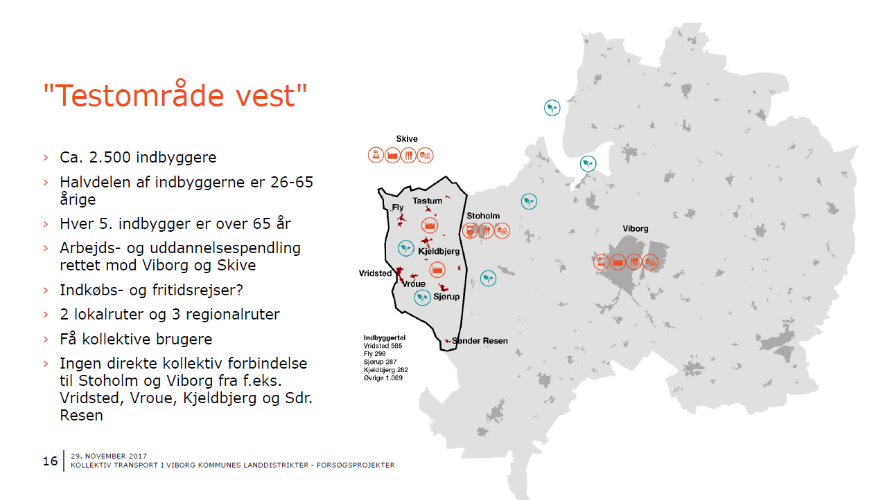
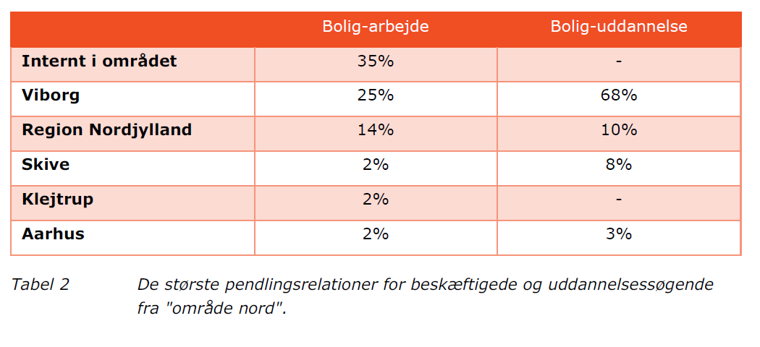
Indsamling af viden

Slide 8
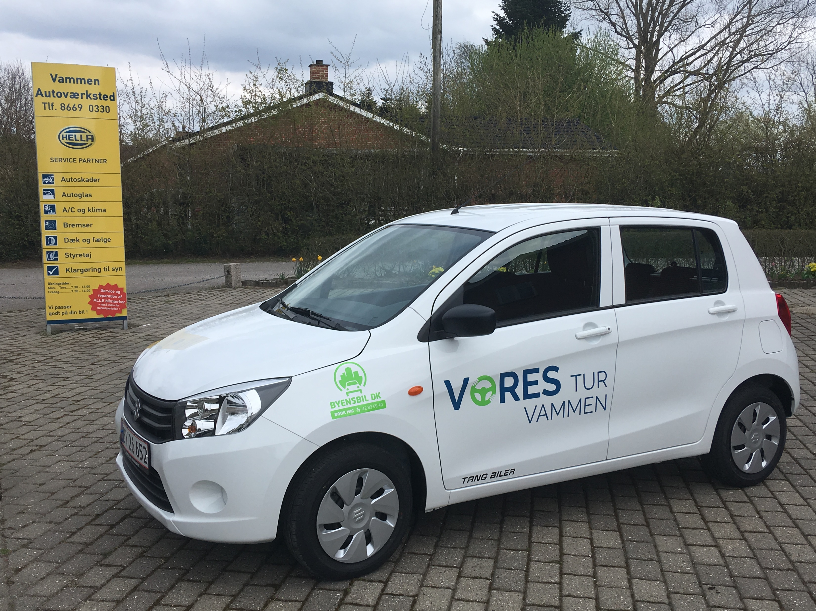
Vi startede med 9 biler 3 minibusser og 6 almindelige biler
Det er borgerne selv, der nu har initiativet
Viborg Kommune betaler faste udgifter som leasing og abonnement
Brugerne betaler driften af bilerne
4 lokaliteter, som ikke virker helt ens
Evalueringen afgør om og hvordan konceptet måske kan fortsætte

Slide 9
Borgerinddragelse
Borgerne fundet via kendskab til borgerforeninger, ældreråd og andre mulige navnelister
Aktive borgere sat i gang med at finde aktive personer i de aktuelle 4 områder, så der hvert sted er en kontaktgruppe
Borgerne lavede selv eget info-materiale
Deltog i placering af bilerne og hjælper med tilmelding
Fastsatte pris for at bruge bilerne – tre forskellige løsninger
Fællesmøder mellem forvaltning og kontaktgrupper – i møderne er Midttrafik også med. Ind i mellem er rådgiver med.
Lykkes bedst, når borgerne er på forkant. Vi kan ikke pådutte dem et behov

Slide 10
Bilerne
Byens bil leverede de 6 almindelige biler efter en analyse af markedet – var kendt fra Norddjurs og Ringkøbing
Byens bil leverede nøgleskabe og et bookingsystem
Europcar leverede de 3 minibusser, som bookes via Byens Bils system. Firmaet blev valgt efter en prisanalyse, og var billigere end de andre udlejningsfirmaer
Vigtigt at gøre bilerne synlige i området, derfor fik de eget logo, udviklet af Kommunens kommunikationsafdeling

Slide 11
Den første del af forsøget maj 2018 – marts 2019
Svært at få gang i borgerne, som har været vant til at Kommunen jo løser problemerne – nu skulle de selv lave det inkl. noget planlægning
Svært at få gang i bilerne – bruger egen bil, hvis det er usikkert om bilerne bliver i området
Bedre gang i minibusserne – plads til flere og kan bedre bruges til faste ture med samkørsel
Den tekniske tilgang til nøgler og biler OK
Fint samarbejde mellem billeverandører og borgerne

Slide 12
Forlængelse af forsøget
De almindelige biler er ikke længere med i forsøget – de blev brugt alt for lidt
Hvad vil vi opnå
At udfordre den kollektive trafik i landdistrikter ved at udvikle nye koncepter, der blandt andet bygger på
At borgerne og frivillige ildsjæles indsats er en stor del af det fremtidige system
Prøve at få flere frivillige faste ture:
- forskellige aftenarrangementer
- fast dag til lægekørsel, tandlæge o.a.
- fast indkøbstur til byens egen købmand eller til en af de større byer i nærheden (Skive, Stoholm, Skals eller Viborg)
Bedre samkørsel – udbyde tomme pladser, når minibussen er ude at køre – udvikling af system
Få de lokale institutioner inddraget – de har forskellige kørselsbehov, hvor nogle sikkert kan klares med minibusserne
Når jeg nu alligevel skal til banko i forsamlingshuset, kan jeg jo tage bussen, så andre kan køre med – fremme samkørsel

Slide 13
Fremtiden
Der er ikke nok borgere i alle de små områder til egen ”Vores Tur” bil
Når det er kendt materiale forventer vi, at borgerne selv byder ind på disse alternativer – der er brug for frivillige ildsjæle
Vores Tur er en naturlig bestillingsvare for kommunerne
Minibusserne skal være i lokalområdet som hovedregel, men der kan være gode muligheder for at man samlet kan følges ad ud på længere ture
Have et bedre flådestyringssystem, og det ser ud til, at Europcar nu er ved at have sådan et system klar
Enkelt bestiller/booking system er nødvendig – eventuelt hænge sammen med min landsby app
Billetsystem skal udvikles. Der er nu 3 måder at gøre det på. Det skal ligne de kendte billetter i den kollektive trafik

